Slide 1
第八章 模拟外设
一. 模数转换器ADC
二. 模拟比较器AC
三. DAC7512

Slide 2
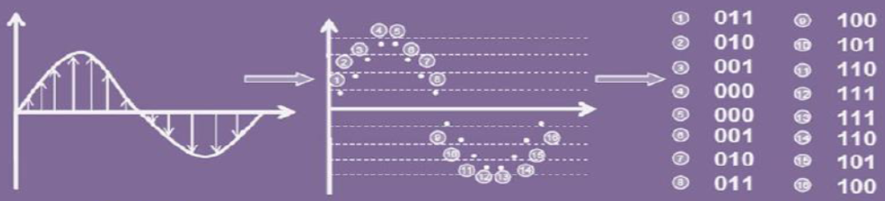
1 模数转换原理
模拟/数字转换：将模拟信号变为对应的离散数值表示。
模数转换包括三个步骤：采样、量化和编码。
采样
对一个时间上连续变化的模拟信号，按一定间隔抽取样值。
量化
对每个脉冲进行测量并用离散化数值表示。
编码
用二进制表示离散化数值。

Slide 3
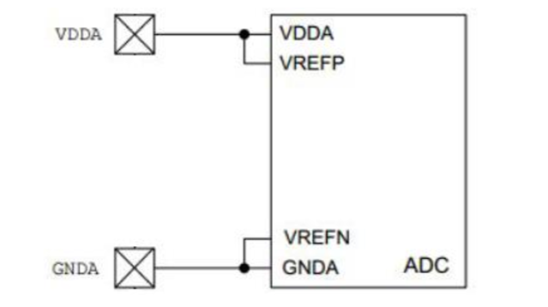
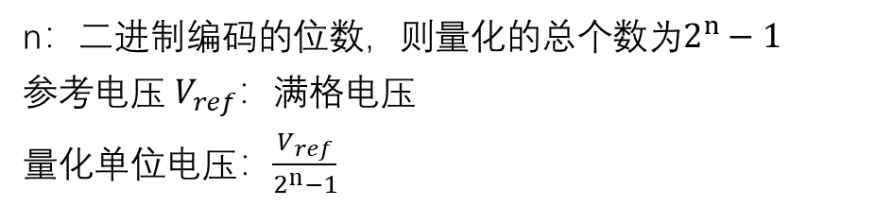
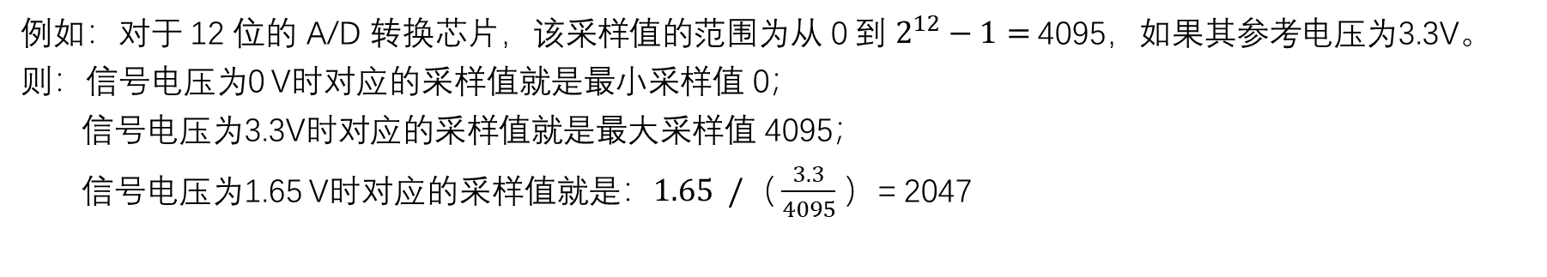

1 模数转换原理
采样值 = $V_{IN} /（\frac{V_{ref}}{2^{n}−1}$ ）
n：二进制编码的位数，则$量化的$总个数为$2^{n}−1$
${\text{参考电压 }V}_{ref}$：满格电压
量化单位电压：$\frac{V_{ref}}{2^{n}−1}$
例如：对于 12 位的 A/D 转换芯片，该采样值的范围为从 0 到 $2^{12}−1=$4095，如果其参考电压为3.3V。
则：信号电压为0 V时对应的采样值就是最小采样值 0；
信号电压为3.3V时对应的采样值就是最大采样值 4095；
信号电压为1.65 V时对应的采样值就是：$1.65 /（\frac{3.3}{4095}$ ）= 2047
对于 TM4C123GH6PM，VREFP 连接到 VDDA，VREFN 连接到 GNDA。 所以Vref = 3.3V

Slide 4
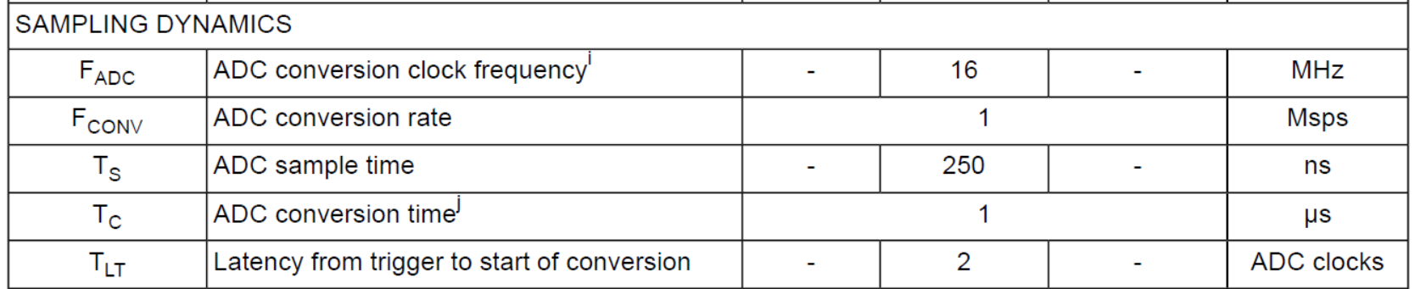
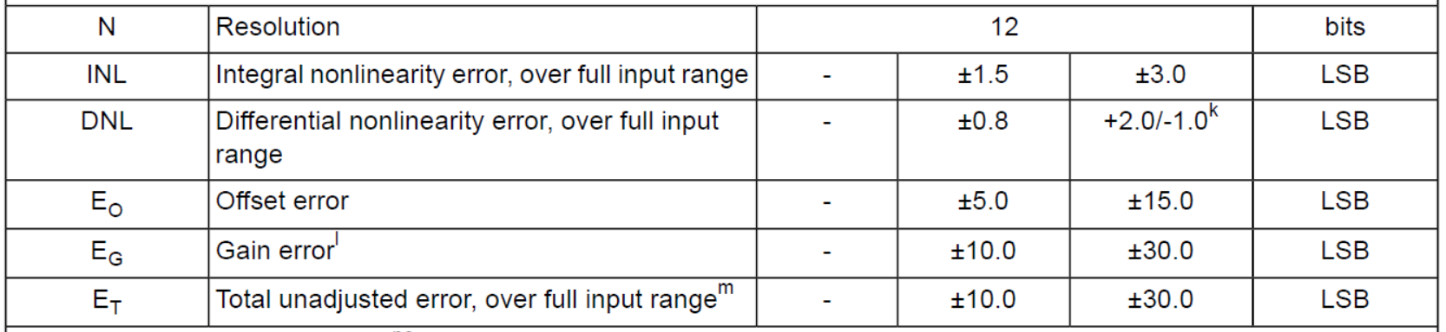
1 模数转换原理
ADC技术指标
采样时间
位数: 量化的二进制位数，如8位、12位。
分辨率:用来反映 ADC 对输入电压微小变化的响应能力，即最低位（LSB）所对应的输入电压。
采样时间: 完成一次A/D转换所需要的时间。
量化误差：由于AD的有限分辨率引起的误差，若采用舍入编码，为1LSB，若采用四舍五入编码为1/2LSB。
精度：DNL、INL、EO、EG、ET。
输入阻抗: 要考虑ADC和前置电路之间的阻抗匹配。
位数、精度
输入阻抗

Slide 5
2 Tiva_C 的 ADC模块
TM4C123GH6PM共包含两个ADC模块，每个模块都有:
12 个共享模拟输入通道
12 位ADC 精度
单端、差分输入配置
片内温度传感器
1M 次/秒的采样率
4个采样序列发生器(Sample Sequencer , SS0-SS3)
灵活的触发控制：
①控制器（软件） ②定时器 ③模拟比较器AC ④PWM ⑤GPIO
硬件可对多达64个采样值进行平均
8 个数字比较器DC
可使用微型直接存储器存取（μDMA）
ADC0和ADC1之间可编程的采样延时时间

Slide 6
2 Tiva_C 的 ADC模块
ADC引脚
引脚名称 | 引脚数 | 引脚复用/分配引脚 | 类型 | 缓存类型a | 描述
AIN0 | 6 | PE3 | 输入 | 模拟 | 模数转换输入0
AINl | 7 | PE2 | 输入 | 模拟 | 模数转换输入1
AIN2 | 8 | PE1 | 输入 | 模拟 | 模数转换输入2
AIN3 | 9 | PE0 | 输入 | 模拟 | 模数转换输入3
AIN4 | 64 | PD3 | 输入 | 模拟 | 模数转换输入4
AIN5 | 63 | PD2 | 输入 | 模拟 | 模数转换输入5
AIN6 | 62 | PD1 | 输入 | 模拟 | 模数转换输入6
AIN7 | 61 | PD0 | 输入 | 模拟 | 模数转换输入7
AIN8 | 60 | PE5 | 输入 | 模拟 | 模数转换输入8
AIN9 | 59 | PE4 | 输入 | 模拟 | 模数转换输入9
AIN10 | 58 | PB4 | 输入 | 模拟 | 模数转换输入10
AIN11 | 57 | PB5 | 输入 | 模拟 | 模数转换输入11
AINn输入即可以分配给ADC0模块，也可以分配给ADC1模块。

Slide 7
3 采样序列
采样序列（Sample Sequence）由一组编程的连续采样组成，因此 ADC 模块可以自动从多个输入源采集数据，无需处理器对其重新配置或进行干预。
每个采样动作都可灵活编程：可以指定序列中的每个采样动作对哪个AIN输入进行采样，也允许序列中的多个采样动作对同一AIN输入进行采样。
每个ADC模块有4个采样序列，它们的采样数以及FIFO深度有所不同。
序列发生器 | 采样数 | FIFO 深度
SS3 | 1 | 1
SS2 | 4 | 4
SS1 | 4 | 4
SS0 | 8 | 8
允许在某个采样动作后结束整个采样序列。
允许在采样序列的每个采样动作后产生中断。

Slide 8
4 采样事件——触发采样
触发源：触发某个采样序列开始一次序列采样。
①控制器触发（默认）
②模拟比较器触发
③GPIO 外部信号触发
④通用定时器触发
⑤持续采样触发
采样序列优先级
同时发生多个采样事件（触发条件）时，将按照采样序列的优先级对它们进行排序和依次处理。优先级的有效值为0~3，其中0代表最高优先级、3代表最低优先级。
配置持续采样触发条件时务必慎重。假如某个采样序列的优先级过高，可能导致其它低优先级采样序列始终无法运行。

Slide 9
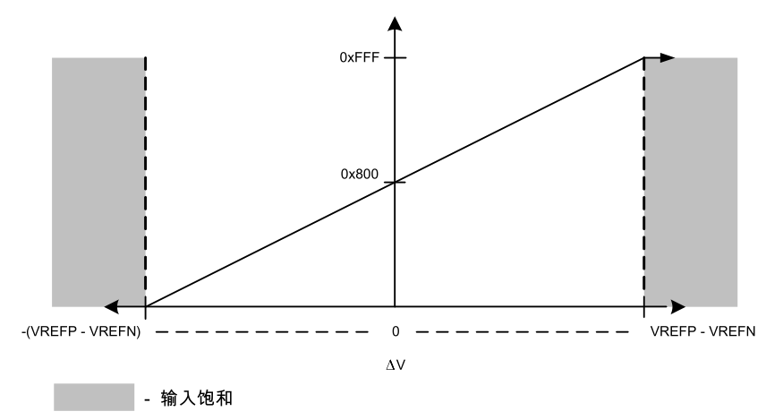
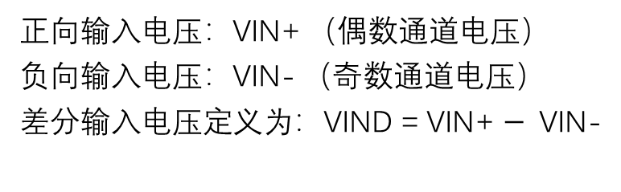
5 差分输入
差分输入——对两个模拟输入通道进行差分采样
正向输入电压：VIN+ （偶数通道电压）
负向输入电压：VIN- （奇数通道电压）
差分输入电压定义为：VIND = VIN+ $−$VIN-
0x800, VIND=0;
0x800~0xFFF, VIND >0;
0x000~0x800, VIND <0;
转换结果
差分信号对是固定组合
2个输入端的范围均为V_{REFN}~V_{REFP}
LSB表示的电压为原来的2倍，为2(V_{REFP}-V_{REFN}) /4095
差分对 | 模拟输入
0 | 0 和1
1 | 2 和3
2 | 4 和5
3 | 6 和7
4 | 8 和9
5 | 10 和11
例如：VIN+ =3.3v， VIN- =0V，即VIND=3.3v
参考电压为V_{REFP}-V_{REFN}=3.3V
则采样值为0xFFF
分辨率=3.3v/(0xFFF-0x800)
Notes:
差分要表达正负两个满格电压，所以分辨率加倍。

Slide 10
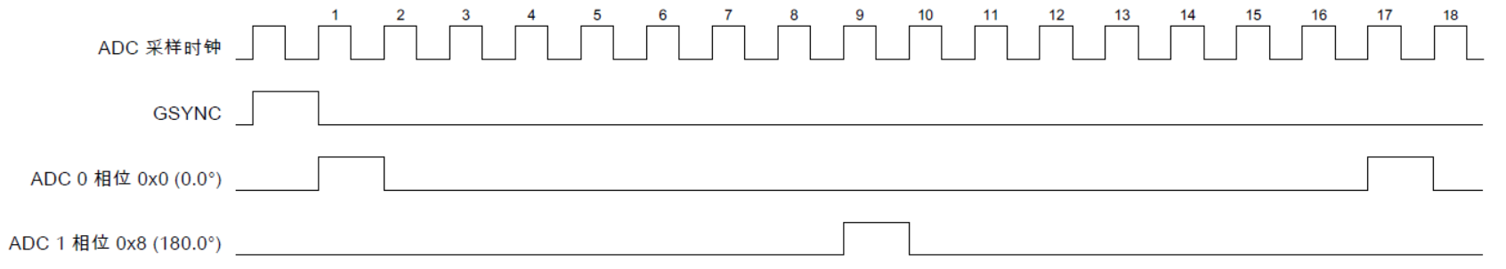
6 ADC时钟和采样相位控制
ADC时钟
ADC时钟为16M，可以通过分频的 PLL 输出、PIOSC 或16M的MOSC时钟源获得。系统时钟的频率必须与 ADC 时钟相同或更高。
采样频率为1M，1次采样需要16个ADC时钟周期。
采样相位控制
假如ADC0 和 ADC1 采用相同的触发源，以相同的采样率工作，可以让其中1个延迟几个时钟开始工作，即相互错开一定的相角。16个时钟为1个周期360 ° ，相位按 360 ° /16=22.5° 的整倍数设置。
例如：两个ADC采样同一个输入，其中一个相位设为180 °，就可以实现信号的双倍速率采样。

Slide 11
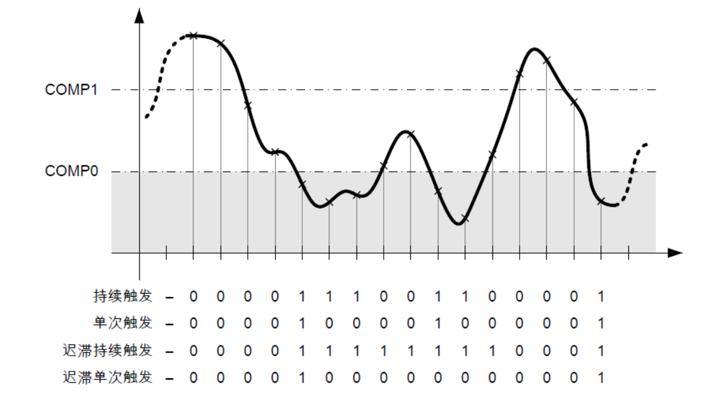
7 数字比较器
数字比较器
每个ADC 模块内置有 8 个数字比较器， ADC 转换结果可以保存到采样序列 FIFO 中，也可以发送给数字比较器，与用户编程的门限进行比较，判定ADC结果是在低值带、中值带还是高值带运行而生成中断或触发事件。
两组比较门限 COMP0 和 COMP1 可将转换结果划分为 3 个区域：低值带（小于 COMP0）,中值带（大于 COMP0 但小于等于 COMP1）,高值带（大于等于 COMP1）
数字比较器有4种工作模式：
持续触发： ADC转换值满足比较条件即会产生相应的中断或触发事件。
单次触发：当前ADC转换值满足比较条件并且前一个ADC转换值不满足比较条件时，才会产生。
迟滞持续触发：只能结合低值带或高值带工作，ADC转换值满足其比较条件，或之前的某个ADC结果满足比较条件，并且迟滞条件尚未清除（ADC转换值尚未落入相反的区域）
单次迟滞触发：只能结合低值带或高值带工作， ADC 转换值满足其比较条件，且前一个 ADC 转换值不满足比较条件，且迟滞条件已清除。
Notes:
单次触发：第一次满足条件时触发

Slide 12
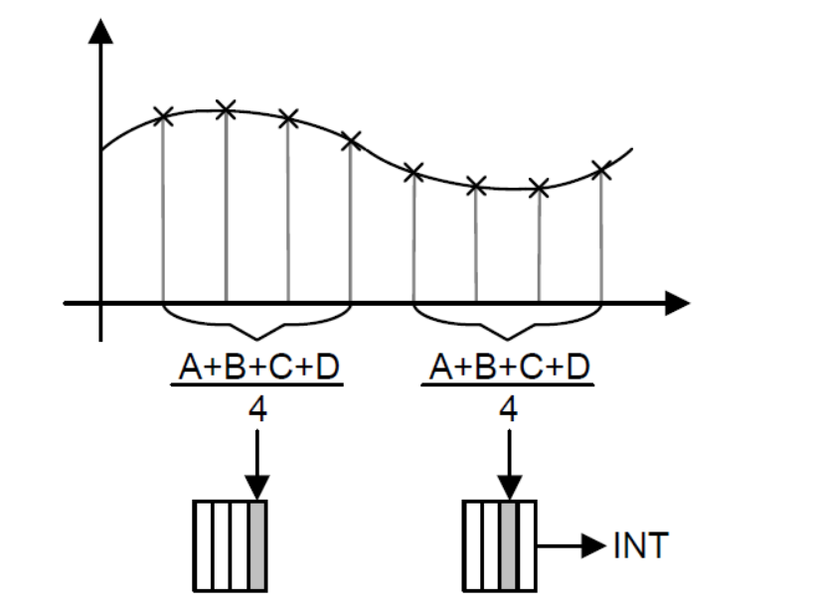
8 内部温度传感器和硬件采样平均
内部温度传感器
内部温度传感器将温度测量值转换为电压。温度TEMP (单位 °C)可以通过以下公式得出：
TEMP = 147.5 - ((75 * (Vref) × ADCCODE) / 4096
硬件采样平均
硬件自动进行多次采样，并以平均值作为单次采样的数据返回FIFO中，但吞吐率会下降。最多平均64次，相应的吞吐率下降为1/64。
4次平均
中断
采样中断：某个采样动作完成
数字比较器中断
每个序列都有单独的中断

Slide 13
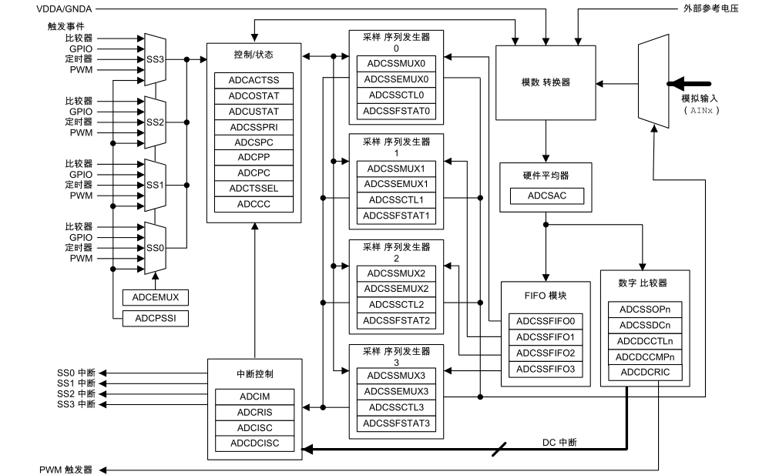
9 ADC模块结构
采样序列
ADCSSFIFOn
ADCSSMUXn: 序列每个动作的输入通道
ADCSSCTLn: 序列每个动作的中断、结束、单端\差分
ADCSSFSTATn: FIFO满、空标志；上、下指针位置
ADCEMUX、ADCTSSEL：序列触发源
ADCPSSI: 控制器启动序列采样
ADCACTSS: 序列启用和busy标志
ADCOSTAT: FIFO的上溢状态
ADCUSTAT: FIFO下溢状态
ADCSSPRI: 序列优先级
中断
ADCIM: 四个序列的中断屏蔽（采样和数字比较器中断）
ADCRIS: 四个序列的原始中断状态
ADCISC: 四个序列的屏蔽中断状态（读）和清除（写）
ADCDCISC: 八个数字比较器的中断状态及清除
其它
ADCSPC：采样相位控制
ADCSAC: 硬件平均

Slide 14
10 例程
德研TIVA-PB资料V1.0\TIVA-demo\ADC-control-light
SysCtlPeripheralEnable(SYSCTL_PERIPH_ADC0);//使能外设
SysCtlPeripheralEnable(SYSCTL_PERIPH_GPIOE);
GPIOPinTypeADC(GPIO_PORTE_BASE, GPIO_PIN_0); // 引脚复用配置，AIN3 on port E0.
ADCSequenceConfigure(ADC0_BASE, 0, ADC_TRIGGER_PROCESSOR, 0);//配置序列0触发源为控制器触发
ADCSequenceStepConfigure(ADC0_BASE, 0, 0, ADC_CTL_CH3 );//配置序列0的8个动作
ADCSequenceStepConfigure(ADC0_BASE, 0, 1, ADC_CTL_CH3 );
ADCSequenceStepConfigure(ADC0_BASE, 0, 2, ADC_CTL_CH3 );
ADCSequenceStepConfigure(ADC0_BASE, 0, 3, ADC_CTL_CH3 );
ADCSequenceStepConfigure(ADC0_BASE, 0, 4, ADC_CTL_CH3 );
ADCSequenceStepConfigure(ADC0_BASE, 0, 5, ADC_CTL_CH3 );
ADCSequenceStepConfigure(ADC0_BASE, 0, 6, ADC_CTL_CH3 );
ADCSequenceStepConfigure(ADC0_BASE, 0, 7, ADC_CTL_CH3 | ADC_CTL_IE | ADC_CTL_END);//最后1个动作完成后触发中断并结束序列
ADCIntRegister(ADC0_BASE, 0, ADC0Sequence0Handler);//注册中断函数
ADCIntEnable(ADC0_BASE, 0);//打开ADC0中0序列的屏蔽中断
IntEnable(INT_ADC0SS0);//在NVIC中打开ADC0SS0的外设中断
ADCSequenceEnable(ADC0_BASE, 0);//使能序列0
ADCIntClear(ADC0_BASE, 0); //在采样前清除以前的中断标志
ADCProcessorTrigger(ADC0_BASE, 0);//控制器触发序列0采样
Notes:
PE0接到光敏电阻上了，可以从串口读到采样值，可以点亮D3

Slide 15
10 例程
uint32_t pui32ADC0Value[8],sum;
void ADC0Sequence0Handler(void)//中断服务函数
{
uint16_t i;
ADCIntClear(ADC0_BASE, 0); //清除中断标志
ADCSequenceDataGet(ADC0_BASE, 0, pui32ADC0Value);//将序列0的8次采样结果读到数组中
for(i = 0;i < 8;i ++)
{
sum= sum+(pui32ADC0Value[i]*3300/4096);
}
flag=1;
}

Slide 16
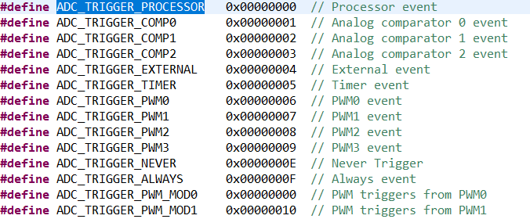
11 主要库函数
ADCSequenceConfigure()
配置采样序列的触发源和优先级。
参数：ADC 模块的基地址
采样序列号
触发源
优先级
触发源

Slide 17
11 主要库函数
ADCSequenceStepConfigure（）
配置采样序列的动作节拍。
参数：ADC 模块的基地址
采样序列号
动作节拍号
该动作节拍的输入通道
ADCProcessorTrigger()
为采样序列产生一个控制器触发。
参数：ADC 模块的基地址
采样序列号
ADCSequenceDataGet()
获取采样序列捕获的数据。
参数：ADC 模块的基地址
采样序列号
数据存储地址

Slide 18
二 模拟比较器AC
模拟比较器能比较两个模拟电压，并得到一个逻辑输出来表示比较结果。
电压值 | 输出
V+>V- | V_{O}=1
V+<V- | V_{O}=0
TM4C123GH6PM共包含两个AC模块。

Slide 19
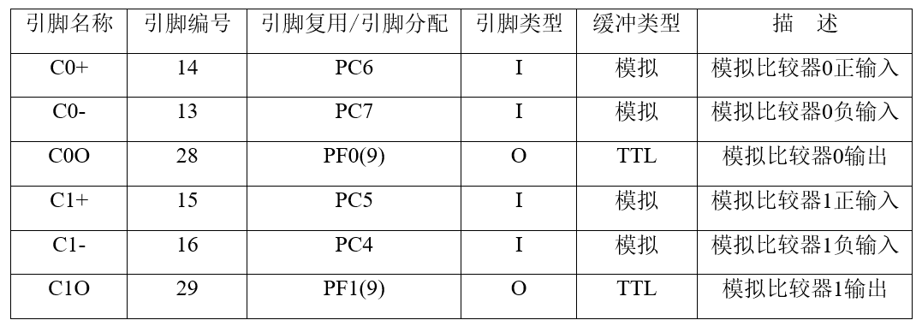
二 模拟比较器AC
模拟比较器信号表
Cn+: 正输入
Cn-: 负输入
CnO: 输出
C0+是AC0的正输入端，同时也是公用外部参考电压输入，可以被两个AC模块使用

Slide 20
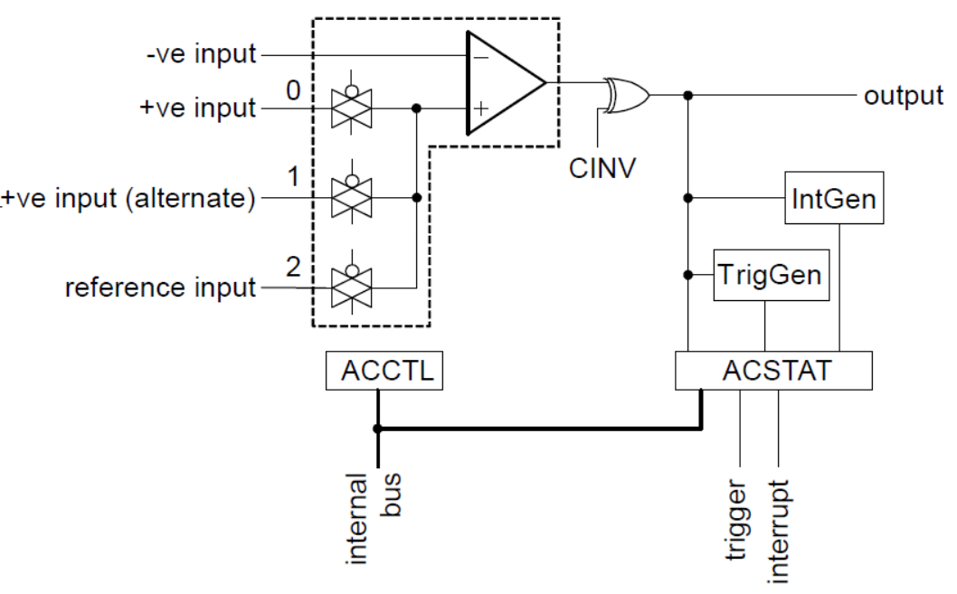
二 模拟比较器AC
有3种比较方式：
Cn-和Cn+
Cn-和公共外部参考电压C0+
Cn-和内部参考电压VIREF
输出结果可以触发中断或ADC采样
Notes:
C0+可以和C1-进行比较

Slide 21
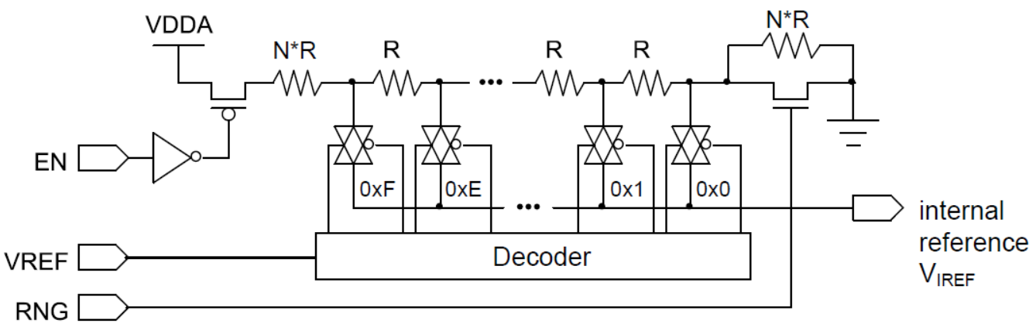
二 模拟比较器AC
内部参考电压
RNG=0 | VIREF = VDDA / 4.2 + VREF * (VDDA/ 29.4),
RNG=1 | VIREF = VREF * (VDDA/ 22.12)
VREF: 0x0---0xF
VDDA = 3.3v
Notes:
C0+可以和C1-进行比较

Slide 22
二 模拟比较器AC
例程
#include "driverlib/comp.h"
int main(void)
{
SysCtlPeripheralEnable(SYSCTL_PERIPH_COMP0);//使能模拟比较器0 SysCtlPeripheralEnable(SYSCTL_PERIPH_GPIOC);// 模块GPIOC
GPIOPinTypeComparator(GPIO_PORTC_BASE, GPIO_PIN_7);
ComparatorRefSet(COMP_BASE, COMP_REF_1_65V);//配置内部参考电压
ComparatorConfigure(COMP_BASE, 0,(COMP_TRIG_NONE | COMP_INT_BOTH |
COMP_ASRCP_REF | COMP_OUTPUT_NORMAL));//配置比较器来使用内部参考电压，输出不翻转
SysCtlDelay(200000);
while(1)
{
bool temp;
temp = ComparatorValueGet(COMP_BASE, 0);//读取比较器输出值
}
}
Notes:
PC7接到可调电阻V R1上了

Slide 23
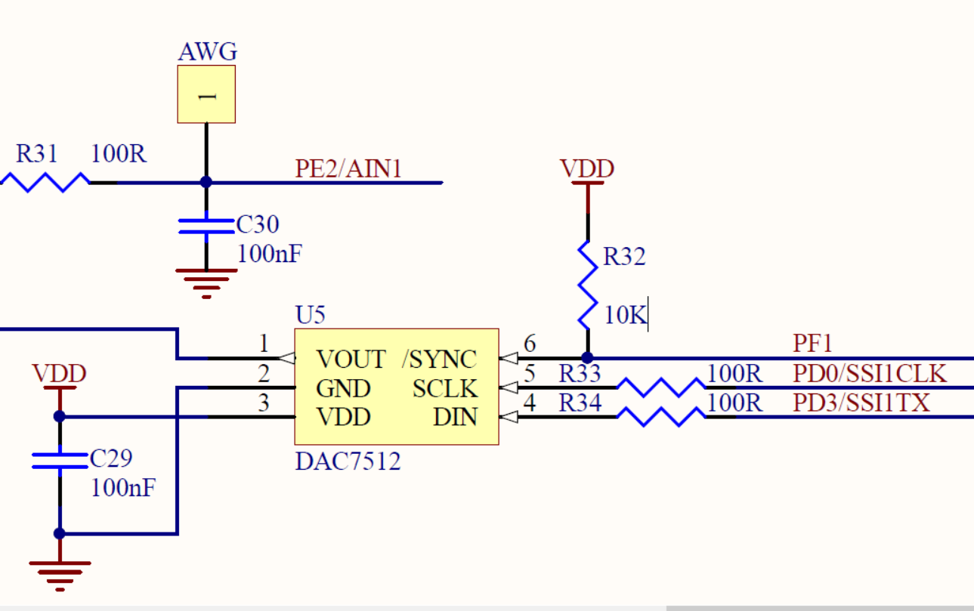
三 DAC7512
数模转换器（DAC）是将数字量转换为模拟量。
和ADC类似，对于12位的DAC，给定12位的二进制数X，对应的输出电压Vo为：
TM4C123GH6PM没有DAC外设，DY实验板采用了一片DAC7512芯片作为扩展。DAC7512是TI公司生产具有内置缓冲放大器低功耗单片12位数模转换器。其最高支持30M时钟的通用三线串行SPI接口。

Slide 24
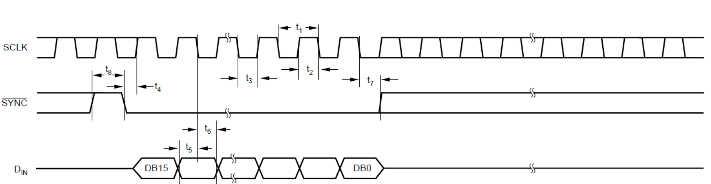
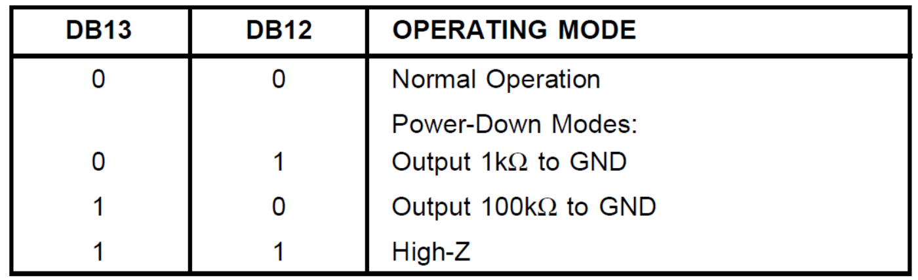
三 DAC7512
DAC7512工作时序
/SYNC置低开始数据传输，Din数据在串行时钟SCLK下降沿依次移入16位寄存器。
DB15、DB14是空闲位，DB13、DB12是工作模式选择位、DB11～DB0是数据位。上电后，寄存器置0，所以DAC7512处于正常工作模式。

Slide 25
三 DAC7512
例程
SysCtlPeripheralEnable(SYSCTL_PERIPH_GPIOF);//SYNC信号
GPIOPinTypeGPIOOutput(GPIO_PORTF_BASE, GPIO_PIN_1);
GPIOPinWrite(GPIO_PORTF_BASE, GPIO_PIN_1, 1 << 1);
SysCtlPeripheralEnable(SYSCTL_PERIPH_SSI1);
SysCtlPeripheralEnable(SYSCTL_PERIPH_GPIOD);
GPIOPinConfigure(GPIO_PD0_SSI1CLK);
GPIOPinConfigure(GPIO_PD3_SSI1TX);
GPIOPinTypeSSI(GPIO_PORTD_BASE, GPIO_PIN_3 | GPIO_PIN_0);
//配置SSI1为主机，工作模式为FRF_MOTO_MODE_1，比特率10000，数据位数为16
SSIConfigSetExpClk(SSI1_BASE, SysCtlClockGet(), SSI_FRF_MOTO_MODE_1,SSI_MODE_MASTER, 10000, 16);
SSIEnable(SSI1_BASE);
void dac_writedata(uint16_t ui32Data)
{
GPIOPinWrite(GPIO_PORTF_BASE, GPIO_PIN_1, 0 << 1);//拉低SYNC信号
SSIDataPut(SSI1_BASE, ui32Data);//发送数据
while (SSIBusy(SSI1_BASE))//等待到发送完
{
}
GPIOPinWrite(GPIO_PORTF_BASE, GPIO_PIN_1, 1 << 1);//拉高SYNC信号
}

Slide 26
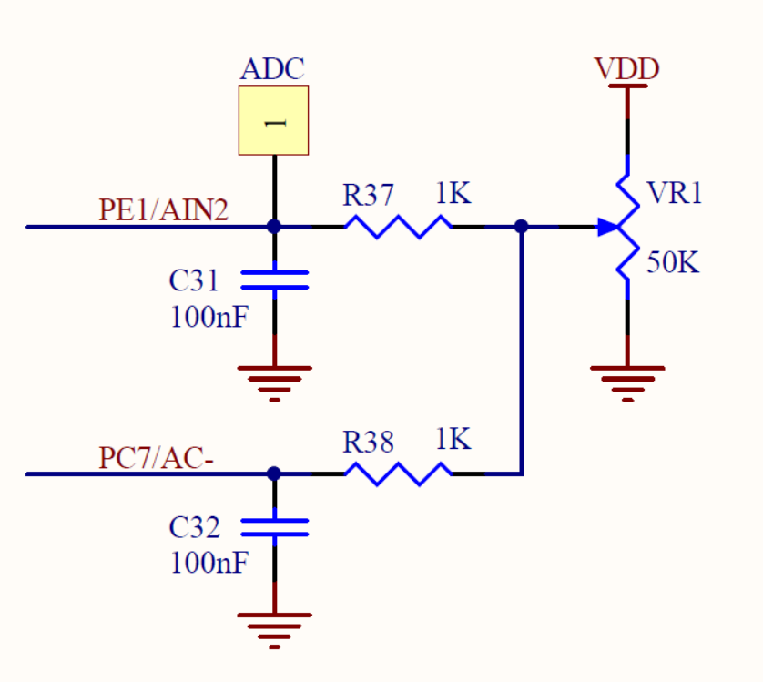
课堂实验
1、测量德研实验板上可调电阻R1的输出电压，并将实际测量值在LCD上显示出来。
2、在德研实验板上用DAC7512芯片编程实现一个三角波信号发生器的输出。要求输出三角波幅度为0~3.3V。用示波器观察。
课后作业
1、在VREF=3.3V的D/A转换电路中，如果器件是12位的，对应于0x2FD数字量，会转换输出多少V的电压？
2、设计综合任务中与模拟外设相关的任务

